Slide 1






מה לדעתכם המטרה של טרור?
מה הוא בא להשיג?

Slide 2
טרור
שימוש שיטתי ומכוון או איום להשתמש באלימות
כדי להשיג מטרות פוליטיות.
המורא שהוא מטיל מערער את תחושת הביטחון הבסיסית של האזרחים.

Slide 3
טרור.
טרור הוא פיגועים ויריות. אבל לא פחות מזה - טרור הוא פסיכולוגי. המטרה שלו היא לזרוע פחד. לעורר חרדה, חוסר אונים, ייאוש. גם על כל אלו נמדדת הצלחתו של הטרור.
המלחמה בטרור היא גם המלחמה על התודעה. זאת שתישאר פה גם הרבה אחרי שכל זה יגמר. זאת שאנחנו זקוקים לה, כדי לתמוך באחרים, בילדינו, וגם כדי להגן על עצמנו במלוא הכוח.
סרטוני זוועות עם אנשים נרצחים זה טרור. זה לא חדשות. זה לא ״להתעדכן״. זה טרור. כמות האנשים שלא ישנים בלילה כי התמונות האלה לא יוצאות להן מהראש. זה טרור. וזאת בדיוק המטרה שלהם. שלא נצא מהבתים. שנרצה לברוח. שנרגיש בודדים וחסרי אונים. שנהיה בטוחים שמה שראינו הרגע יקרה מחר גם לנו. שנאשים אחד את השניה, ונחלש עוד. זה טרור.
כתבה: יהודית כץ - ״פסיכולוגיה חיובית ביומיום״

Slide 4

"הַעִדֹתִי בָכֶם הַיּוֹם, אֶת-הַשָּׁמַיִם וְאֶת-הָאָרֶץ--הַחַיִּים וְהַמָּוֶת נָתַתִּי לְפָנֶיךָ, הַבְּרָכָה וְהַקְּלָלָה; וּבָחַרְתָּ, בַּחַיִּים--לְמַעַן תִּחְיֶה, אַתָּה וְזַרְעֶךָ."
דברים פרק ל'- פסוק י"ט

Slide 5
חד
י
פ

Slide 6

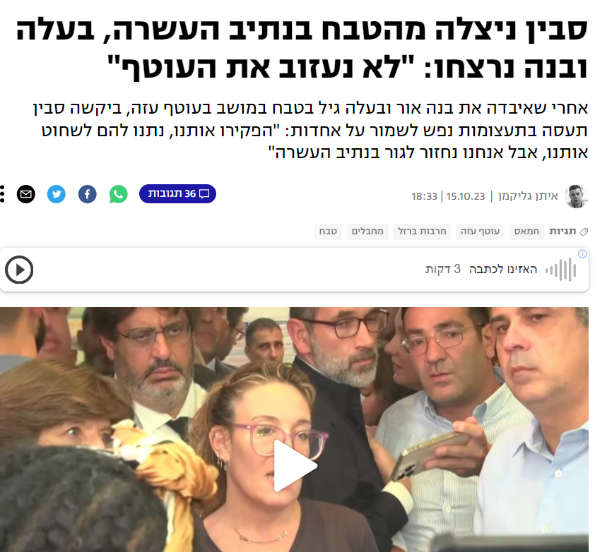

Slide 7
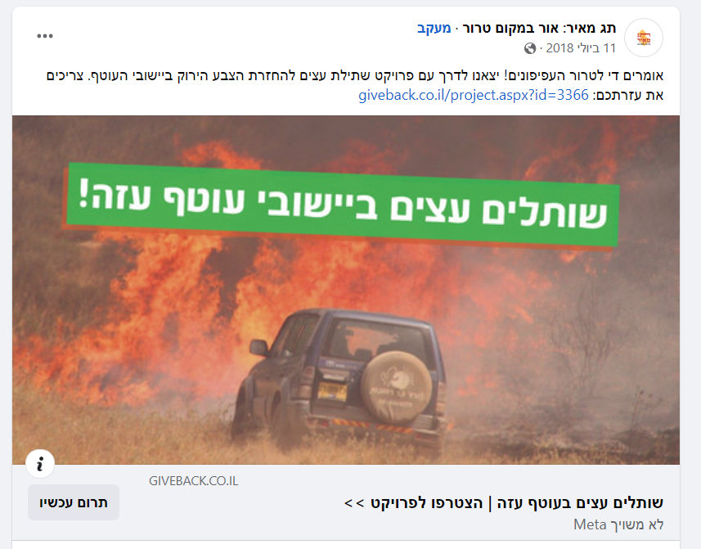

Slide 8
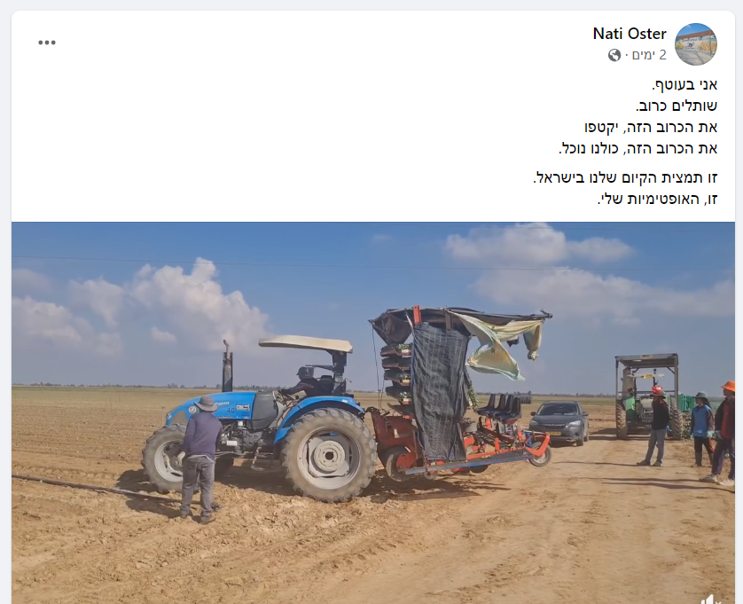

Slide 9
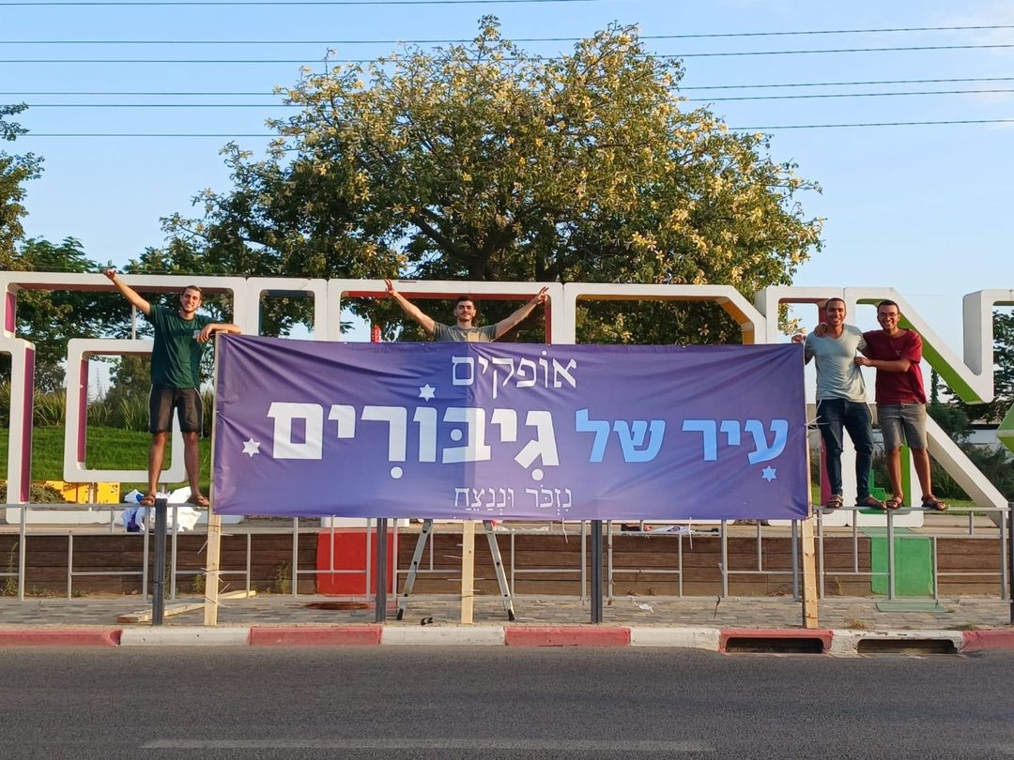

Slide 10
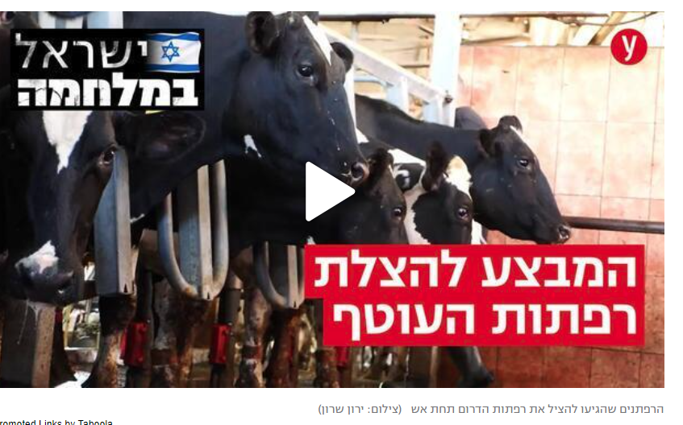
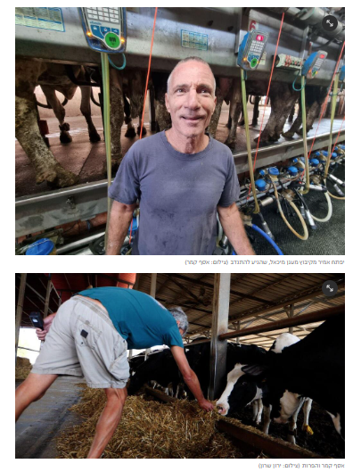

Slide 11
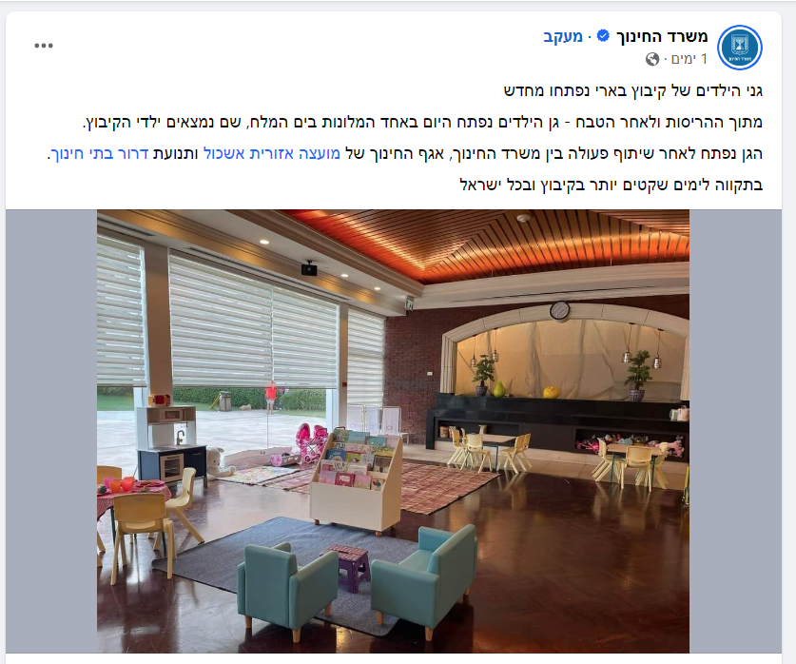

Slide 12
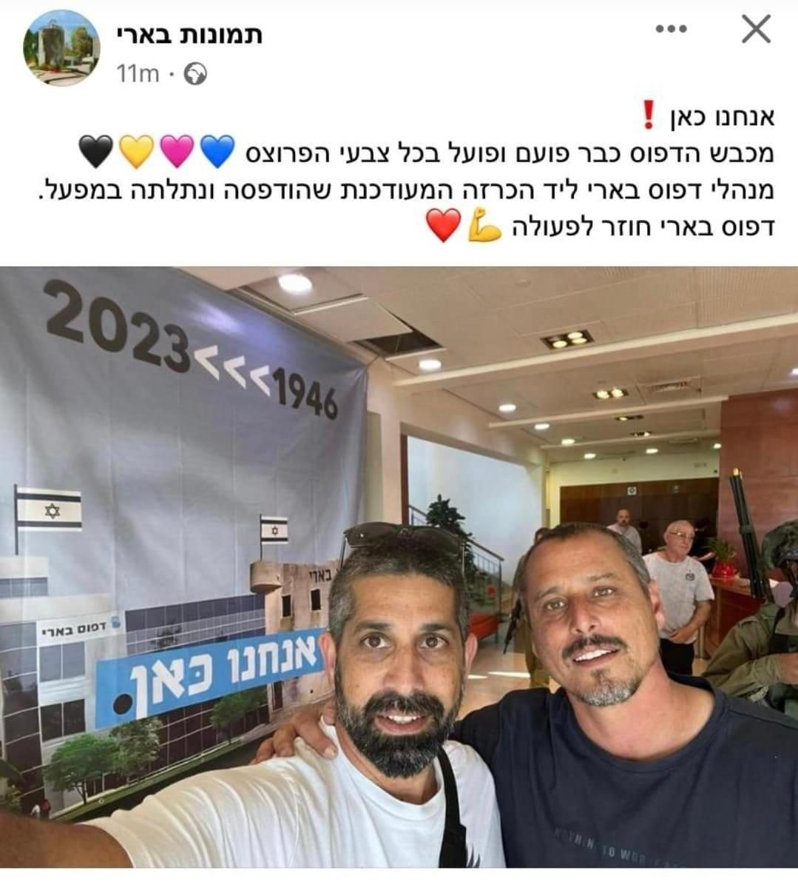

Slide 13
להשמעת השיר
האור בקצה
מילים: יעקב גלעד ויהודה פוליקר
החיים ילדתי
זה סיפור רציני
לפעמים אני מת מפחד
מהצל של עצמי
מכל מה שסביבי
יש לפעמים רגעים ונדמה
הנה האור בקצה
ופתאום זה חושך
וגם את כמו כולם
שאיבדו את דרכם
תחפשי איזה אור בחושך
תתבגרי תשתני
הזדקני ותיראי
יש לפעמים רגעים שנדמה
הנה האור בקצה
מפרפר בחושך
כל הנרות
שהדלקנו בלילה
לא יגרשו את החושך הקר הזה
כל הרוחות שנשבו כל הלילה
לא יכבו את האור בקצה
לא יכבו את האור
שעולה בבוקר

